Slide 1
Week 2
JavaScript
Introduction Lesson

Slide 2
Rules
Absence
Follow the rules
Ask us anything (bootcamp matters in private)
Speak for yourself first
Trainer availability
Independent
Hard work
Do your best
Continuous self improvement

Slide 3
Objective
Function
Method
Callback Function

Slide 4
Function

Slide 5
Function
Function adalah blok kode untuk melakukan tugas tertentu. Dimulai dengan kata kunci function dan dicakup oleh tanda kurung. Fungsi akan berhenti jika berakhir atau ada sintaks return
Sintaks:
ES5
Declaration
function doStuff() {};
Expression
const doStuff = function() {}
ES6
Arrow Function
const doStuff = () => {}

Slide 6
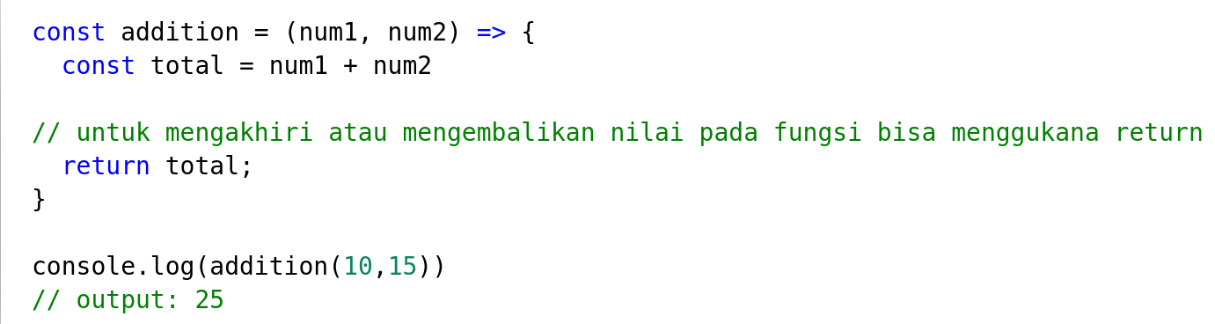
Function
Contoh:

Slide 7
Method

Slide 8
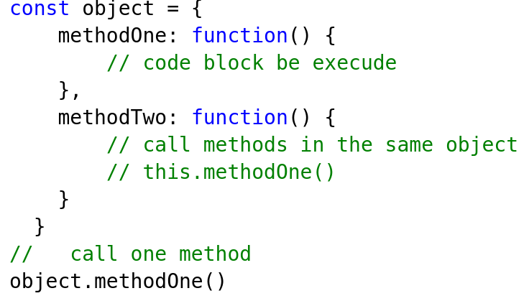
Method
Method adalah fungsi di dalam objek. Ketika kita membuat objek, kita dapat membuat fungsi di dalamnya. Untuk mengakses bagian lain dari objek menggunakan kata kunci this.
Sintak:
https://www.w3schools.com/js/js_object_methods.asp
https://www.w3schools.com/js/js_this.asp

Slide 9
Method (Built-in Functions)
Berikut adalah beberapa method untuk array di JavaScript.
sort()
map()
split()
join()

Slide 10
Callback Function

Slide 11
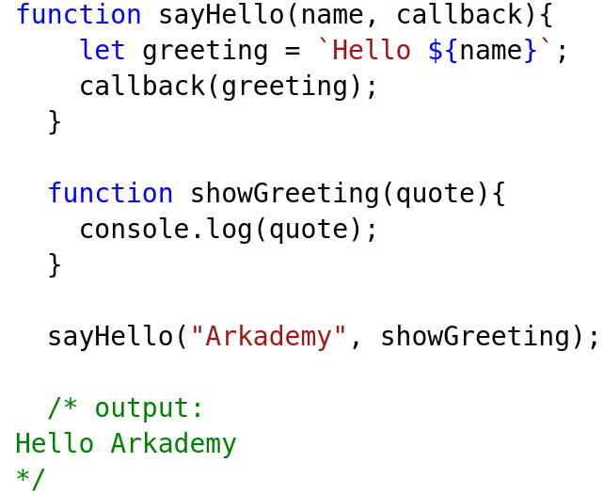
Callback Function
Callback Function adalah function biasa, yang dikirimkan sebagai parameter ke function lain, kemudian dieksekusi di function tersebut.
contoh:

Slide 12
Next Lesson (Intro JS Part 3)
Asynchronous
Promise
Callback Asynchronous
Async Await
Try catch

Slide 13
❝
Berlari-lari dahulu berenang-renang ketepian..
Sun Tzu

